Slide 1

Mjere za ublažavanje naglog rasta cijena nafte
Zagreb, ožujak 2026.

Slide 2
Odgovor Vlade
na globalno poskupljenje cijene nafte
zbog rata u Iranu
i zatvaranja Hormuškog tjesnaca

Slide 3
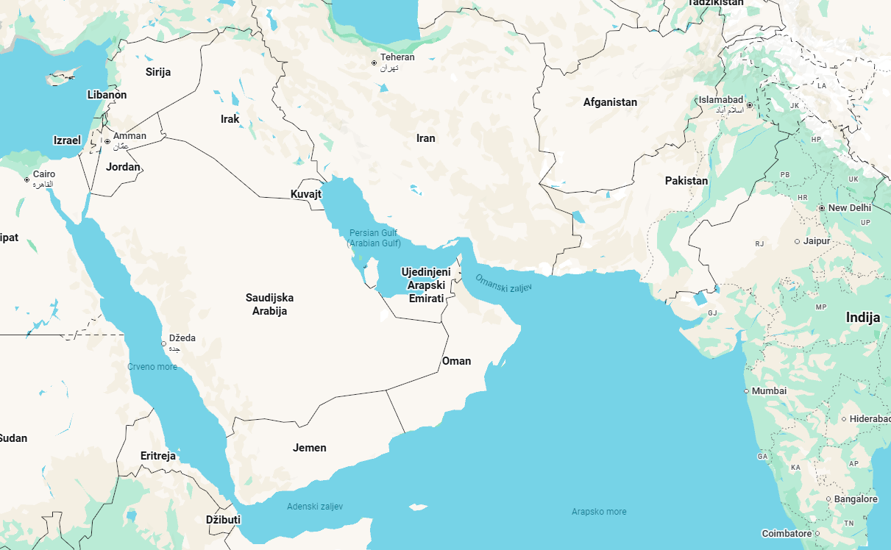
Petina svjetske nafte prolazi Hormuškim tjesnacem
Hormuški
tjesnac
20 milijuna barela dnevno

Slide 4
KRETANJE CIJENA od 6.3.2024. do 6.3.2026.
Porast cijena uzrokovan ratom u Iranu
i zatvaranjem Hormuškog tjesnaca

Slide 5
Eurodizel
+0,24 €
+0,07 €
1,72 €
bez Vladinih mjera
1,48 €
sadašnja cijena
1,55 €
uz Vladine mjere
Notes:
Iz stare ppt

Slide 6
Eurosuper
+0,09 €
+0,04 €
1,55 €
bez Vladinih mjera
1,50 €
uz Vladine mjere
1,46 €
sadašnja cijena
Notes:
Iz stare ppt

Slide 7
Plavi dizel
+0,26 €
+0,09 €
1,06 €
bez Vladinih mjera
0,89 €
uz Vladine mjere
0,80 €
sadašnja cijena
Notes:
Iz stare ppt

Slide 8
Ukapljeni naftni plin ̶ spremnici
+0,20 €
+0,03 €
1,87 €
bez Vladinih mjera
1,67 €
sadašnja cijena
1,70 €
uz Vladine mjere
Notes:
Iz stare ppt

Slide 9
Ukapljeni naftni plin ̶ boce
+0,20 €
+0,02 €
2,58 €
bez Vladinih mjera
2,38 €
sadašnja cijena
2,40 €
uz Vladine mjere
Notes:
Iz stare ppt

Slide 10
Prilagodba mjera dinamici cijena
Vlada će i dalje pratiti cijene nafte na međunarodnom tržištu
Mjere će se prilagođavati ovisno o daljnjem kretanju cijena
Cilj ostaje maksimalno ublažiti porast cijena energenata
Notes:
Iz stare ppt

